Slide 1
La medicina que el cielo aprueba
Juan Esteban Barrera MS
Asociación Médica Adventista de Colombia

Slide 2
“Hay muchas maneras de practicar el arte de sanar; pero hay una sola que el cielo aprueba. Los remedios de Dios son los simples agentes de la naturaleza, que no recargarán ni debilitarán el organismo por la fuerza de sus propiedades. El aire puro y el agua, el aseo y la debida alimentación, la pureza en la vida y una firme confianza en Dios, son remedios por cuya falta millares están muriendo; sin embargo, estos remedios están pasando de moda porque su uso hábil requiere trabajo que la gente no aprecia”
(E.G. White, Joyas de los Testimonios, tomo 2, página 142).

Slide 3
Características
De la medicina que el Cielo aprueba

Slide 4
1. Es necesario estar en armonía con la ley de Dios
“Si oyes atentamente la voz del Eterno tu Dios, y obras lo recto ante sus ojos; si prestas oído a sus Mandamientos, y guardas todas sus normas, ninguna enfermedad de las que envié a los egipcios te enviaré a ti; porque Yo Soy el Eterno, tu Sanador”. Éxodo 15:26.
“Dios se ha propuesto mantener esta maquinaria humana en acción saludable si el agente humano obedece sus leyes y coopera con Dios”. E.G. White, Medical Ministry, página 221.
Notes:
El pecado no solo se manifiesta al desobedecer leyes morales (los Diez Mandamientos), también al desobedecer las leyes naturales de la salud se peca, (ver 1 Corintios 6:19-20). Hay un solo Creador, y todas las leyes fueron creadas por Él: la Ley moral y las leyes naturales que gobiernan nuestro universo. La verdadera Medicina Natural induce a esta obediencia y no a buscar soluciones que evaden todo sacrificio y llevan a la complacencia de malos hábitos (apunta hacia la verdadera causa de todo mal, apartarse de las leyes ya mencionadas, o lo que es lo mismo, el pecado).

Slide 5
2. Restaura el carácter, pues es el plan de Dios
“Hasta que todos lleguemos a la unidad de la fe y del conocimiento del Hijo de Dios, a un estado perfecto, a la madurez de la plenitud de Cristo; para que ya no seamos niños fluctuantes, llevados por cualquier viento de doctrina, por estratagema de hombres, que para engañar emplean con astucia los artificios del error”. (Efesios 4:13).

Slide 6
3. Usa Remedios naturales
“La verdadera religión y las leyes de la salud están de común acuerdo […]. Las cosas de la naturaleza son bendiciones de Dios, provistas para dar salud al cuerpo, a la mente y al alma. Son concedidas a los que están sanos para que se mantengan saludables, y a los enfermos para sanarlos”. (E.G. White, My Life Today, página 135).
Notes:
Ahora bien, un remedio natural no es todo lo que provenga de la naturaleza, porque algo puede ser natural pero no ser propicio para la salud del hombre. Es propicio para la salud aquello que en su plan original Dios destinó para nuestro bienestar, uso y consumo, tal como lo hizo desde la creación.

Slide 7
4. Toda curación para la gloria de Dios
“A través de las agencias de la naturaleza, Dios está trabajando, día tras día, hora tras hora, momento tras momento, para mantenernos vivos, para fortalecernos y restaurarnos. Cuando cualquier parte del cuerpo sufre daño, un proceso sanador comienza inmediatamente; los agentes de la naturaleza son puestos a trabajar para restaurar la sanidad. Pero el poder que obra a través de esos agentes es el poder de Dios… Cuando alguien se recupera de una enfermedad, es Dios quien lo restaura”. (E.G. White, My life Today, página 135).
Notes:
Es conocido que en el cuerpo humano actúa una fuerza que siempre tiende a mantener un estado de equilibrio y de salud, así como a la curación en caso de enfermedad. Desde la antigüedad Hipócrates observó esta fuerza y la llamó “Vis Natura Medicatrix” y es la fuerza que evocan los médicos naturistas de hoy, pero adjudican este poder al propio ser humano. Sin embargo, nosotros sabemos que es Dios quien hace esto posible:

Slide 8
El método curativo de Dios
Demuestra el poder de Dios
Desarrolla el carácter
Usa remedios naturales
Requiere oración
Utiliza el ayuno
Desenmascara las curaciones engañosas
Amplía la verdad presente para el tiempo del fin
Dra. Mary Ann McNeilus

Slide 9
La verdadera medicina natural
Medicina Natural (o naturista) es aquella que busca la salud del ser humano a través de factores o elementos que son por naturaleza y por ley promotores de la salud humana, por haber sido hecho el hombre para subsistir y mantener su salud a expensas de dichos elementos.
Notes:
A su vez entendemos la salud como el completo bienestar físico, mental y espiritual del ser humano. Por tanto, las acciones a realizar han de ser consideradas entendiendo al ser humano como un conjunto indisoluble de cuerpo, mente y espíritu, y han de tener un carácter integral, considerando cada uno de estos componentes. Al estar desatendido cualquiera de ellos, se afectará el individuo como un todo, con detrimento para la salud.
La única forma coherente y efectiva de cuidar la salud es respetando y aplicando las leyes que de forma natural y preestablecida rigen la salud. En este principio ha de basarse todo tratamiento naturista verdadero. En concordancia con esto, la medicina naturista tiene un fin primariamente preventivo, y en segundo lugar curativo.
Nuestras acciones, por tanto, han de ir encaminadas fundamentalmente a modificar el estilo de vida del individuo y la comunidad, de manera que su conducta hacia sí, y hacia el medio que le rodea (ambiental y social), sea de unas características tales que promuevan la salud.
Una vez que aparece la enfermedad, la medicina naturista entra en su rol curativo, aplicando remedios naturales, capaces de preservar la salud en condiciones normales, y de curar en condiciones de enfermedad.

Slide 10
Elementos curativos a de la medicina natural
“El aire puro, el sol, la abstinencia, el descanso, el ejercicio, un régimen alimenticio conveniente, el agua y la confianza en el poder divino son los verdaderos remedios”. El Ministerio de curación, página 89.

Slide 11
Tipos de remedios naturales
Elementos básicos: Entre ellos se encuentran la luz y el calor, el agua, la tierra y el aire.
Elementos “naturales”: Extraídos del reino vegetal (principalmente), animal y mineral, sin excesivas modificaciones.
Elementos del estilo de vida: Control y educación de la respiración, de la higiene posicional y del movimiento, hábitos alimentarios, ejercicio físico, hábitos tóxicos, etc.
Alimentación - excreción.
Terapias físicas: Constituyen técnicas de fisioterapia tales como el masajes
Notes:
Podemos analizar otras clasificaciones médicas, y a fin de cuentas veremos que muestran en esencia los mismos elementos. Por ejemplo, el Dr. Josep Lluís Berdonces Serra, Doctor en Medicina de la Univ. Complutense de Madrid, menciona en un artículo la siguiente clasificación:

Slide 12
Características básicas de los remedios naturistas
Remedios sencillos, se pueden practicar en la vida diaria. Presentes en la naturaleza: aire, agua, tierra, luz entre los más simples. (Jesús los usó también para curar, por ejemplo, Juan 9:6-7 ... “Dicho esto escupió en tierra, e hizo lodo con la saliva, y untó con el lodo los ojos del ciego, y le dijo: ve a lavarte en el estanque de Siloé… Fue entonces, y se lavó, y regresó viendo”.
Al alcance de todos.
Fácil de comprender, pero profundos.
Altamente efectivos frente a la enfermedad.

Slide 13
Algunos métodos terapéuticos de la Medicina Natural
(Compatibles con la Palabra de Dios)

Slide 14
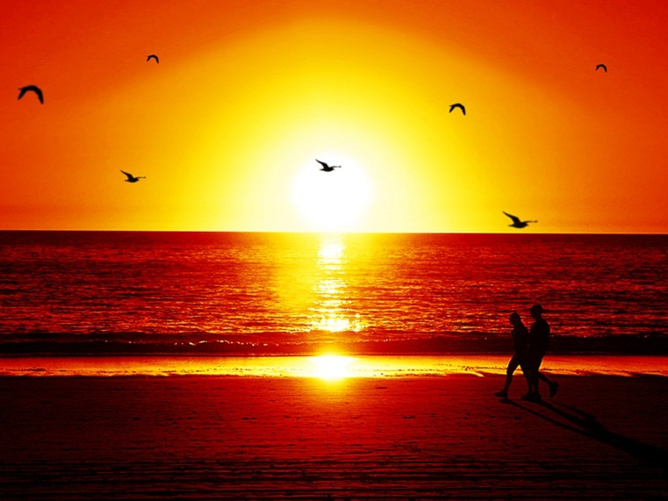
Helioterapia
Los rayos del sol tienen una incidencia positiva sobre la salud, por ejemplo, fortalecimiento óseo por formación de vitamina D a partir de los carotenoides. Sin embargo vale advertir sobre el peligro que representa la indebida exposición a las radiaciones solares sobre todo debido a la debilitación de la capa de ozono.

Slide 15
Hidroterapia
En este apartado se incluyen las curas balnearias, la hidroterapia naturista (baños, duchas, afusiones e irrigaciones), aplicación de arcillas, fomentos (compresas calientes), cataplasmas de diversos tipos y localizaciones, etc.

Slide 16
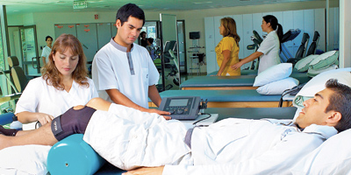
Kinesioterapia
Es el tratamiento y prevención mediante el ejercicio físico y el movimiento.

Slide 17
Descanso terapéutico
El descanso terapéutico incluye no solo el descanso o reposo osteoarticular, sino también abarca el descanso o reposo digestivo (ayuno o dietas depurativas), y el descanso mental. El descanso es parte inherente del proceso de curación en numerosas enfermedades.

Slide 18
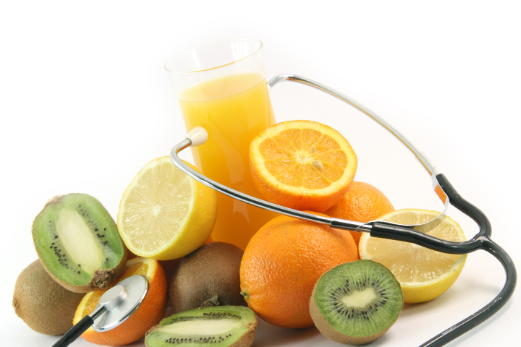
Dietética y dietoterapia
Una alimentación correcta es un elemento esencial e imprescindible para mantenerse sano, así como también para recuperarse de múltiples enfermedades.

Slide 20
Masajes
La terapia manual más frecuente es el masaje, incluyendo además otras técnicas.

Slide 21
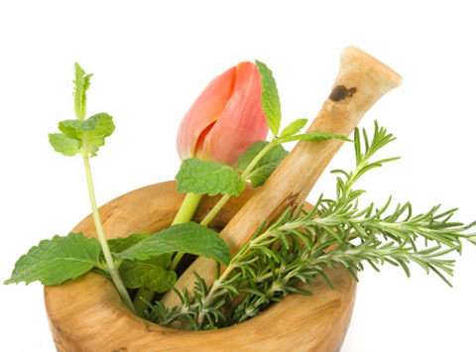
Fitoterapia
Es el tratamiento con plantas medicinales

Slide 22
Tratamiento biofarmacológico
Consiste en el uso de productos naturales con efectos medicinales, por ejemplo: cera, miel, zeolita, aguas minerales y terapéuticas, fangoterapia, carbón activado, etc.

Slide 23
Terapias de mente y espíritu
La confianza en el poder divino es el primero de los remedios naturales, pues da salud para esta vida, y garantiza la vida eterna. Sin ella, cualquier otro método terapéutico finalmente fracasará.
La oración y la meditación en la Palabra de Dios son las técnicas principales, disiparán ansiedades, liberarán tensiones, favorecerán la relajación y el dominio propio, y nos brindarán seguridad poniéndonos en manos del Señor.”.

Slide 24
Que no es una medicina que el cielo aprueba

Slide 25
“Algunos estarán tentados a recibir estos prodigios como provenientes de Dios. Habrá enfermos que sanarán delante de nosotros. Se realizarán milagros ante nuestra vista. ¿Estamos preparados para la prueba que nos aguarda cuando se manifiesten más plenamente los milagros mentirosos de Satanás? ¿No serán entrampadas y apresadas muchas almas? Al apartarse de los claros preceptos y mandamientos de Dios, y al prestar oído a las fábulas, la mente de muchos se está preparando para aceptar estos prodigios mentirosos. Todos debemos procurar armarnos ahora para la contienda en la cual pronto deberemos empeñarnos. La fe en la Palabra de Dios, estudiada con oración y puesta en práctica, será nuestro escudo contra el poder de Satanás y nos hará vencedores por la sangre de Cristo”. (E.G. White, Joyas de los testimonios, tomo 1, página 101).

Slide 26
1. No es terapias empíricas y sin comprobación científica
Aceptamos por fe todas las enseñanzas de la Biblia y el Espíritu de Profecía, pero la ciencia auténtica estudia las leyes naturales de Dios que rigen el funcionamiento del universo, por tanto nos acercan al conocimiento de la creación, y corroboran la Palabra de Dios. Nuestra medicina natural tiene un profundo aval científico y se enriquece cada día con los avances de la ciencia, es por tanto bíblica y científica.

Slide 27
2. No es una medicina de curanderos o de astrólogos, no tiene nada que ver con el esoterismo o las ciencias ocultas.
Están bien difundidos sistemas de práctica médica basados en elementos místicos, cargados de idolatría, que tienden a endiosar al hombre, desvirtuar y deformar la imagen del carácter de Dios, a enajenar al hombre de su condición caída, a negar la necesidad de un Salvador. Un cristiano verdadero jamás se someterá a estas influencias, al menos conscientemente.

Slide 28
3. No entra en contradicción con la medicina convencional o alopática.
Debe existir un punto en el que se unen en una relación de continuidad la medicina naturista y la alopática, pues en la medida en que esta última progresa, se acerca más al naturismo, es decir, a la prevención y a la curación de la manera más fisiológicamente respetuosa posible. No se excluyen, una persona puede necesitar de una cirugía urgente, o un tratamiento farmacológico.
Por ejemplo, un diabético tipo I generalmente necesitará usar la insulina como fármaco.

Slide 29
4. No pone en peligro la salud de la persona
Tampoco es medicina naturista aquella que ponga en riesgo la vida de la persona, o empeore su salud de forma no temporal. Muchas terapias “alternativas” no tienen nada de naturales ni en común con las prácticas naturistas, salvo el de ser ignoradas por la generalidad de los médicos ortodoxos.

Slide 30
“Hombres doctos han dado conferencias en las cuales han mezclado la verdad con el error; pero han desequilibrado la mente de los que se han inclinado mas al error que a la verdad. Las sofisterías bien tejidas de estos así llamados sabios han sido un encanto para cierta clase de estudiantes; pero la impresión que estas conferencias dejaron en la mente es que el Dios de la naturaleza está restringido por sus propias leyes.”
(White, Ministerio Médico, 1990)

Slide 31
“La iglesia es la fortaleza de Cristo en un mundo en rebelión, y debe ser estrictamente guardada contra las arteras estratagemas del enemigo. En ella no deben reconocerse leyes contradictorias a las leyes de Dios. Aquellos que Dios ha colocado como atalayas no deben mirar pasivamente mientras otros se esfuerzan por desviar a hombres y mujeres por sendas de falsedad. Debe vigilarse cuidadosamente contra los espíritus seductores y las doctrinas de demonios. Dios hace un llamamiento a ministros y médicos para que tomen una posición firme del lado del bien.”
(White, Ministerio Médico, 1990)

Slide 32
Conclusiones
Queda mucho por hablar acerca de los múltiples artificios y errores que nos rodean y se hacen llamar “Medicina Natural,”
Concentremos nuestra atención en el conocimiento de la verdad y enseguida el error será reconocido.
El método curativo de Dios tiene una característica distintiva
“Por tanto, no seáis insensatos, sino entendidos de cual es la voluntad del señor”(Efesios 5:17).

Slide 33
Medicina Cristiana
“Una vocación de servicio, inspirada en el amor, en armonía con la Revelación y con la ciencia, que busca restaurar en el hombre la imagen de Dios, promover la salud, prevenir la enfermedad, siguiendo el ejemplo del Médico Divino, sanar enfermos, enseñar la verdad, y predicar el evangelio del amor de Dios y la esperanza bienaventurada de la restauración de todas las cosas” (Tabuenca, 2005) (Mateo 9:35; Tito 2:13; Hechos 3:21)

Slide 34
Muchas Gracias!
Preguntas?

